Slide 1
HUSTOTA pevných látok

Slide 2
Správanie sa telies v kvapaline:
Plávanie
Vznášanie sa
Potopenie sa
ZÁVISÍ to od:
Hmotnosti telesa -m
Objemu telesa- V

Slide 3
Aby sme nemuseli opakovane zisťovať objem aj hmotnosť telesa, tak sa zaviedla nová veličina

Slide 4


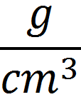
HUstota
Fyzikálna veličina
Označenie: (ró)
Jednotka:
(kilogram na meter kubický)
(gram na centimeter kubický)

Slide 5
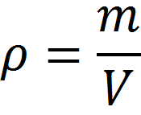
Vzorec
HMOTNOSŤ
HUSTOTA
OBJEM

Slide 6
Hodnoty z tabuliek
KOV | Hustota ( )
Oceľ | 7,8
Hliník | 2,7
Zlato | 19,3
Olovo | 11,3
Železo | 7,8

Slide 7
Premena jednotiek
1
= 1 000
1
= 0,001

Slide 8
Úloha 1:
Hmotnosť strieborného kalicha je 300 gramov a jeho objem je 30 cm3.Vypočítaj jeho hustotu.

Slide 9
Úloha 2:
Vypočítaj hustotu ľudského tela s hmotnosťou 91 kg, ak pri potopení celého tela vytlačí z vane 70 litrov vody.

Slide 10
Doplňte tabuľku:
hmotnosť | objem | hustota | látka
5400 kg | 2 m3
 | 20 cm3 |  | striebro
1600 g |  | 800 kg/m3

Slide 11

Ďakujem za pozornosť

